Slide 1
Психофизиологические особенности детей разного школьного возраста
МКОУДОД «СЮТур»
2013

Slide 2
Возрастная периодизация
В возрастной и педагогической психологии принято выделять следующие периоды развития детей: младенчество (до 1 года), ранний детский возраст (2-3 года), преддошкольный возраст (3-5 лет), дошкольный возраст (5-6 лет), младший школьный возраст (6-10 лет), средний школьный, или подростковый возраст (11-15 лет), старший школьный возраст, или ранняя юность (15-18 лет).

Slide 3
Младший школьный возраст (6-10 лет)

Slide 4
Младший школьный возраст (6-10 лет)
Особенностью младших школьников является усиленный рост мускулатуры. Повышением мышечной силы и общим развитием двигательного аппарата обусловливается большая подвижность младших школьников, их стремление к беганию, прыжкам, лазанию и неумение продолжительное время пребывать в одной и той же позе.

Slide 5
Младший школьный возраст (6-10 лет)
В младшем школьном возрасте учебная деятельность становится ведущей. К 7 годам кора больших полушарий является уже в значительной степени зрелой. Однако наиболее важные отделы головного мозга, отвечающие за программирование, регуляцию и контроль сложных форм психической деятельности, еще не завершили своего формирования (развитие лобных отделов мозга заканчивается лишь к 12 годам), вследствие чего регулирующее и тормозящее влияние коры на подкорковые структуры оказывается недостаточным.

Slide 6
Младший школьный возраст (6-10 лет)
Несовершенство регулирующей функции коры проявляется в особенностях поведения, организации деятельности и эмоциональной сферы: младшие школьники легко отвлекаются, не способны к длительному сосредоточению, возбудимы, эмоциональны, не умеют сдерживать свои чувства, непосредственны и откровенны в выражении эмоций.

Slide 7
Младший школьный возраст (6-10 лет)
С поступлением ребёнка в школу устанавливается новая социальная ситуация развития. Центром социальной ситуации развития становится учитель.
Младший школьник активно овладевает навыками общения, происходит активное установление дружеских контактов. Отношение ребенка к сверстникам очень часто определяется отношением к ним взрослых, в первую очередь — учителя.

Slide 8
Младший школьный возраст (6-10 лет)
Оценка учителя принимается учениками как главная характеристика личностных качеств одноклассника. В 9-10 лет (в отличии от более младших детей) школьники значительно острее переживают замечания, полученные в присутствии других детей. Нередко осуждение взрослыми ребенка за какой-либо проступок перед другими детьми является для него мощным травмирующим фактором.

Slide 9
Младший школьный возраст (6-10 лет)
Адекватность восприятия своего социального статуса снижена: дети, занимающие в классе или группе благополучное положение, склонны его недооценивать, и напротив, имеющие неудовлетворительные показатели, как правило, считают свое положение вполне приемлемым.
Потребность ребенка во внимании, уважении, сопереживании является основной в этом возрасте. Важно, чтобы каждый ребенок чувствовал свою ценность и неповторимость.
Задача взрослых – помочь каждому ребенку реализовать свои потенциальные возможности, раскрыть ценность умений каждого и для других детей.

Slide 10
Средний школьный возраст ( 11-14 лет)
Психологические особенности подросткового возраста, по мнению различных авторов, рассматриваются как кризисные и связаны с перестройкой в трех основных сферах: телесной, психологической и социальной.

Slide 11
Средний школьный возраст ( 11-14 лет)
На телесном уровне происходят существенные гормональные изменения, на социальном уровне подросток занимает промежуточное положение между ребенком и взрослым, на психологическом подростковый возраст характеризуется формированием самосознания.

Slide 12
Средний школьный возраст ( 11-14 лет)
Физиологические изменения
- высокие темпы роста;
увеличение объёма лёгких и глубины дыхания;
гормональная перестройка: новая «химическая среда» организма вызывает резкие перепады настроения (эмоциональные качели);
увеличение объёма сердца в 2 раза за пубертатный период;
значительные колебания артериального давления, нередко в сторону повышения, частые головные боли, вегетососудистая дистония;

Slide 13
Общие эмоциональные проявления гормонального криза: - частая смена настроения; - депрессия; - неусидчивость и плохая концентрация - внимания; - раздражительность; - импульсивность; -тревога; - агрессия и проблемное поведение

Slide 14
Средний школьный возраст ( 11-14 лет)
Учебная деятельность и школа перестаёт быть главной и самой важной задачей. Ведущей деятельностью становится интимно-личностное общение со сверстниками. В подростковом возрасте происходит снижение продуктивности умственной деятельности в связи с тем, что конкретное мышление сменяется логическим. Именно новым для подростка механизмом логического мышления и объясняется рост критичности. Он уже не принимает постулаты взрослых на веру, он требует доказательств и обоснований.

Slide 15
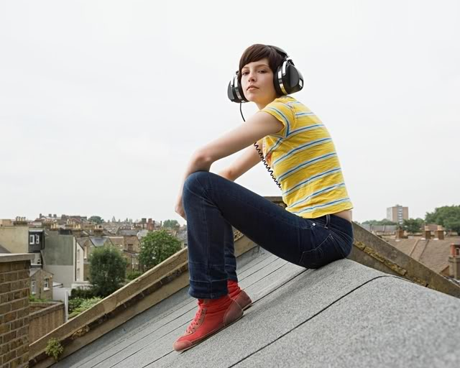
Средний школьный возраст ( 11-14 лет)
Рост критичности подчас ведёт к полному негативизму. Чаще же всего этот негативизм распространяется только на конфликтные, стрессовые ,эмоционально напряжённые для подростка ситуации. Лишь у 20% подростков полностью отсутствуют кризисные проявления негативизма.

Slide 16
ПСИХОЛОГИЧЕСКИЕ ОСОБЕННОСТИ ПОДРОСТКОВОГО ВОЗРАСТА
Подросток - уже не ребёнок, но ещё и не взрослый. Эта промежуточная позиция доставляет массу неприятностей. Иногда дверь в мир взрослых захлопывается самими же взрослыми, с мотивировкой «ты ещё слишком мал», «нос не дорос». Часто родители оказываются не готовыми к новому статусу ребёнка в семье и социуме.

Slide 17
Средний школьный возраст ( 11-14 лет)
Противоречие подросткового возраста заключается в том, что ребёнок стремится получить статус взрослых и взрослые возможности, но в сочетании с избеганием взрослой ответственности. Подросток зачастую отказывается принимать оценки и жизненный опыт родителей, даже если понимает их правоту. Ему хочется получить свой собственный уникальный и неповторимый опыт, сделать свои ошибки и учиться именно на них.

Slide 18
Средний школьный возраст ( 11-14 лет)
Для подростка характерно стремление к признанию собственных заслуг в своей значимой подростковой среде. Возникающие взрослые экзистенциальные и мировоззренческие вопросы создают ощущение глобальной неразрешимости. Подросток свято верит в уникальность собственных проблем и переживаний, что порождает чувство одиночества и подавленности.

Slide 19
Средний школьный возраст ( 11-14 лет)
Борясь с собственным одиночеством, и осознавая сложность проблем, подросток начинает искать себе подобных. Так образуются молодёжные тусовки и формируется подростковая субкультура в противовес миру взрослых. Подросток стремится следовать за модой и идеалами, принятыми в молодёжной субкультуре. В молодёжной среде у подростка формируется «Мы-концепция». С одной стороны, это именно то, что сплачивает группу: общие цели, интересы, задачи. С другой стороны, мир вокруг распадается на «своих» и «чужих», причём взаимоотношения между этими группами порой резко антагонистичны.

Slide 20
Средний школьный возраст ( 11-14 лет)
Начало взрослости осуществляется по внешнему механизму (механизму подражания). Я буду КАК взрослый — игра — копирование внешних качеств, стиля, привычек, манеры поведения, то есть внешней атрибутики взрослости. В этом смысле особенную значимость приобретает та личность, которая будет являться этим идеалом. Однако, это почти всегда будут не родители, а другой значимый взрослый.
Огромное влияние на их формирование оказывают средства массовой информации.

Slide 21
Средний школьный возраст ( 11-14 лет)
Именно в этот период формируются нравственные ценности, жизненные перспективы, происходит осознание самого себя, своих возможностей, способностей, интересов, стремление ощутить себя и стать взрослым, иными словами – формируются личностные смыслы жизни.
По мнению ряда исследователей, главное внимание в воспитании подростка следует сосредоточить на развитии мотивационной сферы личности: определения своего места в жизни, формировании мировоззрения, морального сознания.

Slide 22
Рекомендации психолога по общению с подростками:
Уметь выслушивать подростка.
Корректно касаться круга его неформальных отношений.
Обеспечить возможность занять достойное место в коллективе (через поручения, поощрение малейших успехов, поиск и развитие способностей).
Проявлять и подтверждать свое доверие к подростку, доверив ответственное поручение.
Дать возможность самому подростку шефствовать над младшими.
Знать состояние здоровья ребенка, замечать признаки утомляемости.
На проступок надо реагировать мерой наказания, но наказание должно завершать конфликт, а не создавать его.
Построение учебной деятельности должно отражать учет индивидуальных отличий, что поможет снизить напряженность учащихся, испытывающих неудовлетворенность по поводу учебных затруднений.

Slide 23
Используемые источники:
http://special3.shkola.hc.ru/page_pedagog_psikholog.htm
Литература
Каргина З.А. Практическое пособие для педагога дополнительного образования. – Москва – школьная Пресса,- 2006
Саляхова Л.И. Настольная книга классного руководителя : личностное развитие, учебная деятельность, духовное и физическое здоровье школьника. – Москва, - «Глобус», 2007
Фрумин И. Педагогическая поддержка: между помощью и выращиванием. – Воспитание и педагогическая поддержка детей в образовании. –М.УВЦ «Инноватор», 1996.

